Slide 1


ZOOMI
– sujuvien siirtymien kansallinen koordinointi

Slide 2
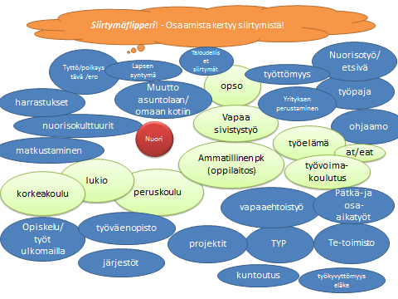

Slide 3
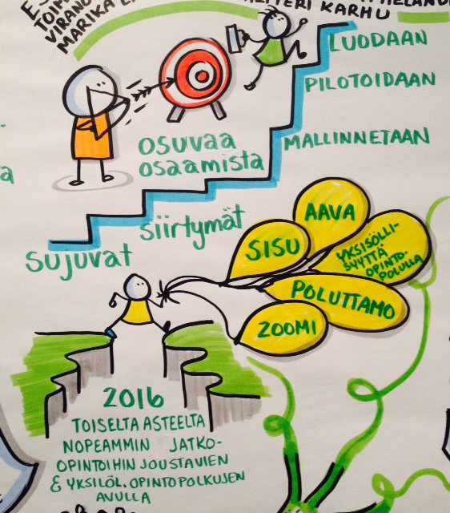
Sujuvat siirtymät
Keskeiset kehitettävät toimintamallit:
opintonsa keskeyttäneiden välittömän eteenpäin poluttamisen yhtenäiset toimintatavat
aikaisemmin hankitun osaamisen tunnistamisen ja tunnustamisen toimintamallien uudistaminen osana joustavia ja yksilöllisiä opinto- ja tutkintopolkuja
koulutuksen henkilökohtaistamisen mallit
työllistymistä ja jatko-opintoihin sijoittumista tukevien toimintamallien ja palvelujen juurruttaminen osaksi oppilaitosten toimintaa

Slide 4
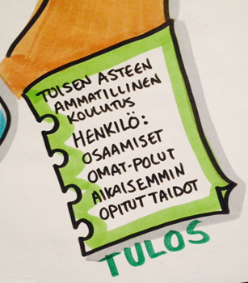



Koordinaatiohankkeen tehtävät
Muodostaa valtakunnallinen verkosto, jossa mukana mm. sujuvat siirtymät -osion alueelliset ja valtakunnalliset ESR-hankkeet ja niiden koulutuksen järjestäjät
Tukea, neuvoa ja kouluttaa verkostoa
Koota ja nostaa esiin jo olemassa olevia toimivia ja joustavia siirtymä- ja koulutusmalleja hakkeiden kehittämistyön tueksi
Selvittää ja tunnistaa koulutuspolun varmentamiseen liittyviä
haastekohtia yhteistyössä hanketoimijoiden kanssa ja sovittaa yhteen
kansallisella ja ESR-rahoituksella kehitettäviä kokonaisuuksia
Tuottaa määrällistä ja laadullista seuranta- ja tutkimustietoa
kehittämistyön tueksi sekä arvioida koordinoitavan
hankekokonaisuuden kehittämistyön vaikuttavuutta

Slide 5
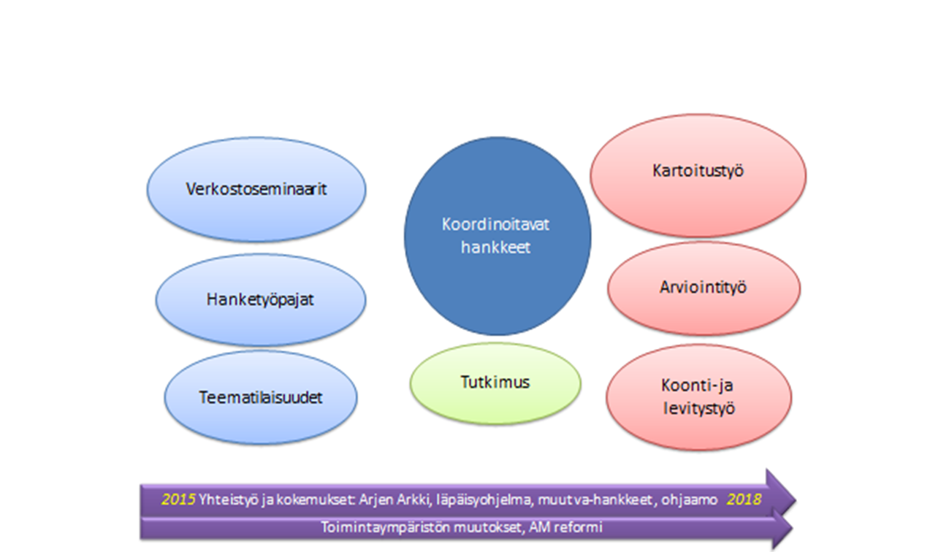
Zoomin rakenne

Slide 6
Sujuvat siirtymät kevään 2016 haun painopisteet
Haussa haetaan rahoitettavaksi sujuvia siirtymiä tukevia hankkeita, joilla edistetään nuorten siirtymistä nopeammin jatko-opintoihin.
Hankkeissa on keskeistä
  toiselta asteelta korkeakouluopintoihin siirtymisen nopeuttaminen joustavien ja yksilöllisten opintopolkujen avulla
  erilaisten oppimisympäristöjen hyödyntäminen
  aikaisemmin hankitun osaamisen tunnustamisen parantaminen
  toisen asteen ja korkea-asteen yhteistyön tiivistäminen
  (sukupuolten välisen tasa-arvon edistäminen)

